Slide 1
第七章 存储系统

Slide 2
7.1 存储系统的层次结构
CPU
根据各种存储器的存储容量、存取速度和价格比的不同，将它们按照一定的体系结构组织起来，使所放的程序和数据按照一定的层次分布在各种存储器中。
CACHE
主存（内存）
辅存（外存）

Slide 3
7.2 高速缓冲存储器（cache）
访存的局部性规律：程序对存储空间的访问有90%是局限于10%的区域内，而另外10%的访问则分布在其余的90%的区域中。
（1）时间局部性：如果一个存储单元被访问，则可能这个存储单元很快会被再次访问。
（2）空间局部性：如果一个存储单元被访问，则这个存储单元及其邻近的单元可能很快会被访问。

Slide 4
7.2.1 Cache的工作原理
Cache介于CPU和主存之间，由小容量的SRAM和高速缓存控制器组成。它的工作速度数倍于主存，全部功能由硬件实现。由于转换速度快，软件人员丝毫未感到Cache的存在，这种特性称为Cache的透明性。
Cache内部是用同主存内部同样大小的块组成，故由于Cache存储容量小，所以块的数目少。
在Cache中，每一块外加有一个标记，指明它是主存的哪一块的副本，所以该标记的内容相当于主存中块的编号。块内字节数与主存相同(如图7.2)。

Slide 5
主存
标记 cache
0
.
.
.
.
.
.
0
.
.
.
.
.
.
字块0
字块0
1
1
字块1
字块1
2^{m}-1
2^{c}-1
块2^{M}-1
字块2^{c}-1
主存地址
主存块号 块内地址
Cache地址
块号 块内地址
m位 b位
c位 b位

Slide 6
为了说明标记是否有效，每个cache块还设置有一个“有效”位。
程序执行时，如果cache不命中，则将该数据或指令块从主存中的调入cache的某一块，并且将该块的“有效”位置1。

Slide 7
Cache的命中率
当CPU发出读请求时，主存地址的高m位或者其中几位和cache的标记做比较：
如果能找到一个标记与其相等，则说明需要的数据已经在cache中，这种情况称为访问cache命中（hit）。此时直接访问cache即可。
如果找不到（所有的标记都与之不相等），则说明需要的数据尚未调入cache，这种情况称为访问cache不命中（miss）。此时需要从主存将该数据所在的整个字块调入cache。
命中率：CPU所要访问的信息在cache中的比率
影响命中率的因素：cache的容量、块的大小等
平均存取时间
设cache的存取时间为t_{c} ，命中率为h，主存的存取时间为t_{m}，则平均存取时间为：h* t_{c} +(1-h)*(t_{c} + t_{m})

Slide 8
Cache的访问
（1）读
命中 | Cache CPU
不命中 | Memory Cache CPU Memory Cache Memory CPU
（2）写
不命中 | CPU Memory
命中 | CPU Cache, CPU Memory CPU Cache , 设置标志位 Cache Memory
Write through
Write back

Slide 9
7.2.2 Cache存储器组织
Cache的设计中要考虑的问题：
（1）主存的块放入cache的什么地方？即地址映像方法，根据主存地址来构成cache地址，这样的地址间的逻辑关系，称为地址映像。（程序在执行时，应将主存地址变换成cache地址，这个过程，叫做地址变换）
（2）cache在放满后怎么替换块？即块的替换策略。它决定将哪一块移出去以调入要访问的块。
（3）写cache时，是否写主存？即块的更新策略。它决定了在写操作中，何时将数据写入主存。

Slide 10
1. 地址映像
三种地址映像方法：
直接映像、全相联映像和组相联映像
（1）直接映像
在直接映像方式中，主存和Cache中字块的对应关系,如图 7. 3所示。直接映像函数可定义为：
j = i mod 2^{c}
其中j是Cache的字块号，i是主存的字块号，主存中有2^{m}个块,字块大小为2^{b}字，Cache中有同样大小的2^{c}个块 。在这种映像方式中主存的第0块，第2^{c}块，第2^{c+1}块，… ，只能映像到cache的第0块，而主存的第1块，第2^{c}＋1块第2^{c+1}十1块，… ,只能映像到 Cache的第 1块。
主存地址：
主存字块标记 cache字块地址 字块内地址
t+c=m
t位
c位
b位
指示第几大组
指示该组中的
第几字块
指示该字块中
的第几个字

Slide 11
*
假设
cache
字块地址
t
位
主存储器
cache
存储器
字段内容为
0001
字块
0
0
标记
字块
0
*
字块
1
1
标记
字块
1
…
…
c
比较器
(t
位
)
字块
2
-
1
=
≠
2
c
-
1
c
字块
2
c
标记
字块
2
-
1
字块
2
c
+1
有效位
=1
？
字块
2
c+1
-
1
主存
cache
主存字
字块内
字块
2
c+1
地址
块标记
字块地址
地址
…
t
位
c
位
b
位
命中
不命中
字块
2
m
-
1
m
位

Slide 12
例如某机主存为1MB,划分2048页，每页512B，共分0~127组，每组16页;Cache为8KB,划分16页
7位 Cache 主存 主存地址
0组 7位 4位 9位
1组
主存页号
Cache地址
127组
在访存时，只需比较
两者标记，如相同则命中
标记 | 0页
标记 | 1页
. . . | . . .
标记 | 15页
0页
1页
…
15页
16页
17页
…
31页
…
2032页
2033页
…
2047页
主存标记 | Cache页号 | 页内地址

Slide 13
直接映像方式的优缺点
直接映像的优点：实现简单，只需利用主存地址按某些字段直接判断，即可确定所需字块是否已在 Cache存储器中
直接映像的缺点：不够灵活，即主存的2^{t}个字块只能对应唯一的Cache存储器字块,因此,即使Cache存储器别的许多地址空着也不能占用。这使得cache存储空间得不到充分利用，并降低了命中率。

Slide 14
（2）全相联映像
全相联映像方式是最灵活但成本最高的一种方式。
它允许主存中的每一个字块映像到cache存储器的任何一个字块位置上,也允许从确实已被占满的Cache存储器中替换出任何一个旧字块。
这是一个理想的方案，实际上由于它的成本太高而不能采用。不只是它的标记位数从t位增加到t+c位（与直接映像相比），使Cache标记容量加大，主要问题是在访问Cache时，需要和Cache的全部标记进行比较才能判断出所访主存地址的内容是否已在 Cache中。
由于Cache速度要求高，所以全部‘比较’操作都要用硬件实现，通常由“按内容寻址的”相联存储器完成（见7.4 相联存储器）。所需逻辑电路甚多，以致无法用于Cache中。

Slide 15
cache
存储器
主存储器
m =
t
+ c
字块
0
标记
字块
0
字块
1
标记
字块
1
…
…
字块
i
标记
字块
2
c
-
1
…
字块
2
m
-
1
主存地址
主存字块标记
字块内地址
m = t +c
位
b
位

Slide 16
例如某机主存为1MB,划分2048页，每页512B，;Cache为8KB, 划分16页。
11位 Cache 主存 主存地址
11位 9位
主存页号
由于每个Cache页可以映射2048个主存页中的任一页，因此每页的Cache标记也需要11位，表明它现在所映象的主存页号。
标记 | 0页
标记 | 1页
. . . | . . .
标记 | 15页
0页
1页
…
15页
…
2047页
主存页标号 | 页内地址

Slide 17
（3）组相联映像
组相联映像方式是直接映像和全相联映像方式的一种折衷方案。
它把cache字块分成2^{c’}组，每组包含2^{r}个字块（c=c’+r）。
主存字块M_{m}(i) (0 <= i <= 2^{m}-1) 用下列映像函数映像到cache字块M_{c}(j) (0 <= i <= 2^{c}-1)
j = ( i mod 2^{c’}) * 2^{r} + k (0 <= k <= 2^{r} -1)
组相联映像方式的性能与复杂性介于直接映像与全相联映像两种方式之间。当r = 0时，它就成为直接映像方式,当r = c时，就是全相联映像方式。

Slide 18
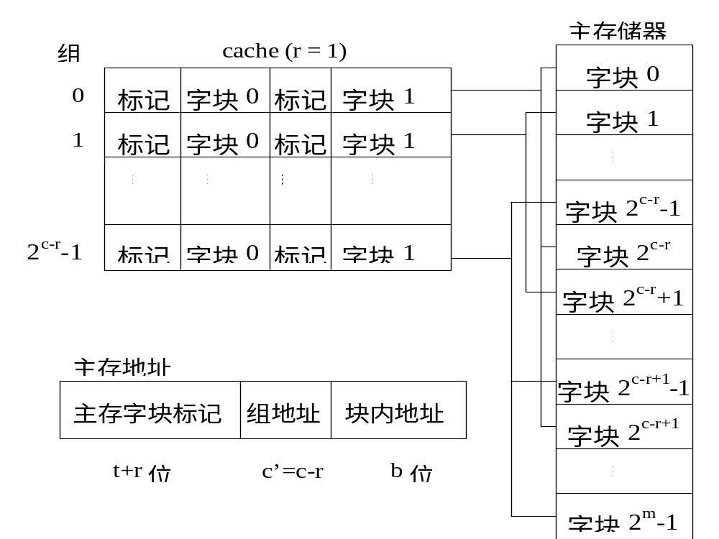

Slide 19
例如某机主存为1MB,划分2048页，每页512B，共分0~255组，每组8页;Cache为8KB,划分16页，共为8组，每组2页。
8位 Cache 主存 主存页标记
0组 7位 3位 1位 9位
1组 0组
Cache地址
1组
7组
255组
访存时根据主存地址的中间4位，找到Cache页，并将其标记与主存页标记进行比较，判断是否是主存中的副本，即访问是否命中。
标记标记 | 0页 1页
标记标记 | 2页 3页
… | …
标记标记 | 14页 15页
0页
1页
……
7页
8页
9页
……
15页
……
2047页
主存组号 | Cache组号 | 组内页号 | 页内地址

Slide 20
组相联映像
关于主存块号i , 映射到cache的哪些块，可以用下列两种公式来进行计算
j = ( i mod 2^{c’}) * 2^{r} + k (0 <= k <= 2^{r} -1)
这个公式对应于下面的地址划分法
j = ( i mod 2^{c’}) + k*2^{c’} (0 <= k <= 2^{r} -1)
这个公式对应于下面的地址划分法
区号 | 组号 | 组内块号 | 块内地址号
区号 | 组内块号 | 组号 | 块内地址号

Slide 21
作业 p180 7.3 7.5 7.6 7.7
  补充：
  有一个“Cache - 主存”层次结构的存储器，主存容量为8块，Cache容量为4块，采用直接地址映像。
    对于如下的主存块访问流0,1,2,5,4,6,4,7,1,2,4,1,3,7,2，如果开始时Cache内容为空，请列出每次访问后Cache各块的分配情况；
    指出块命中的时刻；
    求出Cache的命中率。

Slide 22
解：在直接地址映像方式下，主存块所对应的Cache块号为
主存块号 | 0 | 1 | 2 | 5 | 4 | 6 | 4 | 7 | 1 | 2 | 4 | 1 | 3 | 7 | 2
Cache块号 | 0 | 1 | 2 | 1 | 0 | 2 | 0 | 3 | 1 | 2 | 0 | 1 | 3 | 3 | 2
在这个地址流下，Cache的分配情况如下图所示：
主存块： 0 1 2 5 4 6 4 7 1 2 4 1 3 7 2
Cache第0块
0 | 0 | 0 | 0 | 4 | 4 | 4 | 4 | 4 | 4 | 4 | 4 | 4 | 4 | 4
- | 1 | 1 | 5 | 5 | 5 | 5 | 5 | 1 | 1 | 1 | 1 | 1 | 1 | 1
- | - | 2 | 2 | 2 | 6 | 6 | 6 | 6 | 2 | 2 | 2 | 2 | 2 | 2
- | - | - | - | - | - | - | 7 | 7 | 7 | 7 | 7 | 3 | 7 | 7
Cache第1块
Cache第2块
Cache第3块
Hit h h h h
命中率 = 4/15 = 0.267 = 26.7%

Slide 23
2. 替换算法
当新的主存字块需要调人cache存储器而它的可用位置又已被占满时，就产生替换算法问题。先介绍两种替换算法先进先出（FIFO）算法和近期最少使用（LRU）算法。
（1） FIFO算法：总是把一组中最先调入 cache存储器的字块替换出去，它不需要随时记录各个字块的使用情况，所以实现容易开销小
（2）LRU算法：是把一组中近期最少使用的字块替换出去。这种替换算法需随时记录cache存储器中各个字块的使用情况，以便确定那个字块是近期最少使用的字块。LRU替换算法的平均命中率比FIFO要高，并且当分组容量加大时，能提高LRU替换算法的命中率。LRU是最常使用的一种算法、其设计思想是把组中各块的使用情况记录在一张表上（如图7.6所示）。并把最近使用过的块放在表的最上面。
（3）另外还有一种随机替换法（RAND），这种算法不考虑使用情况，在组内随机选择一块来替换。其性能比根据使用情况的替换算法要差些。

Slide 24
习题7.12：
某程序对页面要求的序列为P₃P₄P₂P₆P₄P₃P₇P₄P₃P₆P₃P₄P₈P₄P₆，
（1）设主存容量为3个页面，求FIFO和LRU替换算法对各自的命中率（开始时主存为空）
（2）当容量增加到4个页面时，两个替换算法对各自的命中率又是多少？

Slide 25
7.2.4 多层次Cache存储器
1. 指令Cache和数据Cache
开始实现Cache时，是将指令和数据存放在同一Cache中的。后来随着计算机技术的发展和处理速度的加快,存取数据的操作经常会与取指令的操作发生冲突，从而延迟了指令的读取。发展的趋势是将指令Cache和数据 Cache分开而成为两个相互独立的Cache。
2. 多层次Cache结构
当芯片集成度提高后，可以将更多的电路集成在一个微处理器芯片中于是近年来新设计的快速微处理芯片都将Cache集成在片内，片内cache的读取速度要比片外Cache快得多。 Pentium微处理器的片内包含有8KB数据 Cache和 8KB指令Cache。Cache行的长度为32B，采取两路组相联组织。

Slide 26
3. Cache的一致性问题
片内Cache的容量受芯片集成度的限制，一般在几十KB以内，因此命中率比大容量cache低、于是推出了二级Cache方案，其中第一级Cache（L1）在处理器芯片内部；第二级Cache（L2）在片外，其容量可从几十KB到几百KB，采用SRAM存储器，两级cache之间一般有专用总线相连、Pentium微处理器支持片外的第二级Cache。，其容量为256KB或512KB。也是采用两路组相连方案。
由于cache存储器的地址变换和页替换算法是由硬件实现，因此“cache—主存”层次对程序员来说是透明的，这样也带来一些问题，如cache和主存内容不一致的问题。
解决此问题的关键是选择更新主存内容的算法
1.写回法（write back）
2.写直达法(write through)

Slide 27
7.4 相联存储器
相联存储器不按地址访问存储器，而按所存数据字的全部内容
或部分内容进行查找（或检索）。
例如，在虚拟存储器中，将虚地址的虚页号与相联存储器中所有行的虚页号进行比较，若有内容相等的行，则将其相应的实页号取出，这是按数据字的部分内容进行检索的例子。
80年代后，由于集成电路的迅速发展，才使得半导体相联存储器有条件作为商品上市。
相联存储器除了应用于虚拟存储器与Cache中以外，还经常用于数据库与知识库中按关键字进行检索。从按地址访问的存储器中检索出某一单元，平均约进行m/2次操作（m为存储单元数）而在相联存储器中仅需要进行一次检索操作，因此大大提高了处理速度。近年来相联存储器用于一些新型的并行处理和人工智能系统结构中、例如，在语音识别、图像处理、数据流计算机中都有采用相联存储器的例子。

Slide 28
